Slide 1
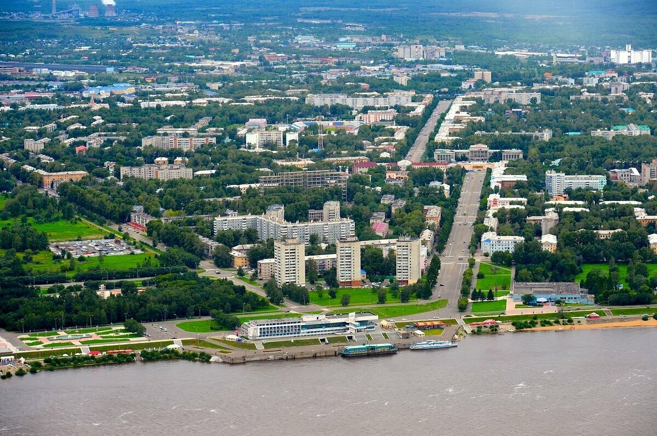

БЮДЖЕТ ДЛЯ ГРАЖДАН
По проекту местного бюджета на 2022 год и на плановый период 2023 и 2024 годов

Slide 2

Уважаемые жители
города Комсомольска-на-Амуре!
Администрация города Комсомольска-на-Амуре представляет Вашему вниманию информационный ресурс «Бюджет для граждан», созданный для обеспечения реализации принципа прозрачности (открытости) и обеспечения доступного информирования граждан об основных понятиях бюджета и бюджетного процесса, а также о показателях местного бюджета.
Информационный ресурс «Бюджет для граждан» - это упрощенная версия основного финансового документа города – проекта решения Комсомольской-на-Амуре городской Думы «О местном бюджете на 2022 год и на плановый период 2023 и 2024 годов», в котором используется неформальный язык и доступный формат.
Администрация
города Комсомольска-на-Амуре

Slide 3

ОСНОВНЫЕ ХАРАКТЕРИСТИКИ МЕСТНОГО БЮДЖЕТА
НА 2022 -2024 ГОДЫ
млн рублей
Расходы
7 183
6 989
6 704
Доходы
6 953
7 171
Источники покрытия
дефицита
6704
36
11
2022 ГОД
2023 ГОД
2024 ГОД

Slide 4



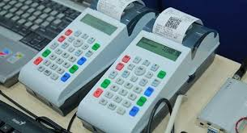
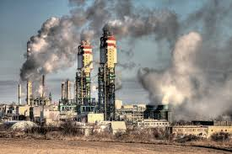
НОРМАТИВЫ ЗАЧИСЛЕНИЯ ДОХОДОВ В МЕСТНЫЙ БЮДЖЕТ В 2022 ГОДУ
Налог на имущество физических лиц
100 %
Транспортный налог
15 %
Земельный налог
100 %
НДФЛ
19,5 %
Акцизы на нефтепродукты
0,4993 %
УСН – 15 %
ЕСХН – 100 %
Патент – 100 %
МЕСТНЫЙ БЮДЖЕТ
Налоги на совокупный
доход
УСН, ЕСХН, патент
Плата за негативное воздействие на окружающую среду
60 %
Арендная плата
за имущество
и земельные участки
100 %

Slide 5
ДИНАМИКА ПОСТУПЛЕНИЙ НАЛОГОВЫХ И НЕНАЛОГОВЫХ ДОХОДОВ МЕСТНОГО БЮДЖЕТА в 2021-2022 ГОДАХ
млн рублей
2 725
2 675
Снижение 50 млн рублей
НАЛОГОВЫЕ
ДОХОДЫ
НАЛОГОВЫЕ
ДОХОДЫ
37 млн рублей или 1,8 %
1 987
2 024
НЕНАЛОГОВЫЕ
ДОХОДЫ
87 млн рублей или 11,8 %
НЕНАЛОГОВЫЕ
ДОХОДЫ
738
651
2021 ГОД
2022 ГОД

Slide 6

ДИНАМИКА ПОСТУПЛЕНИЙ НАЛОГА НА ДОХОДЫ ФИЗИЧЕСКИХ ЛИЦ В 2021-2022 ГОДАХ
млн рублей
+ 58 млн рублей
1 382
1 324
Налог на доходы физических лиц
2021 ГОД
2022 ГОД
Иные налоговые и неналоговые доходы

Slide 7

ДИНАМИКА ПОСТУПЛЕНИЙ И СТРУКТУРА НАЛОГОВ
НА СОВОКУПНЫЙ ДОХОД В 2021-2022 ГОДАХ
млн рублей
290
259
Снижение 30 млн рублей
+ 14 млн рублей
или + 10 %
146
160
59
- 57 млн рублей
или - 97 %
2
4
5
+11 млн рублей
или + 14 %
81
92
2021 ГОД
2022 ГОД
Упрощенная система налогообложения
Единый сельскохозяйственный налог
Единый налог на вменённый доход
Патентная система налогообложения

Slide 8

ДИНАМИКА ПОСТУПЛЕНИЙ И СТРУКТУРА ИМУЩЕСТВЕННЫХ НАЛОГОВ В 2021-2022 ГОДАХ
млн рублей
С 2021 года установлены дифференцированные ставки транспортного налога в отношении легковых автомобилей с учетом количества лет, истекших с года их выпуска. На автомобили от 3 до 10 лет снижение ставки налога в среднем составит 11 %, старше 10 лет - в среднем 29 %.
298
307
Рост 8,5 млн рублей
124
130
40
35
135
142
2021 ГОД
2022 ГОД
Налог на имущество физических лиц
Транспортный налог
Земельный налог

Slide 9

ДИНАМИКА ПОСТУПЛЕНИЙ И СТРУКТУРА ДОХОДОВ
ОТ ИСПОЛЬЗОВАНИЯ МУНИЦИПАЛЬНОГО ИМУЩЕСТВА
В 2021-2022 ГОДАХ
млн рублей
571
Снижение 47 млн рублей
523
Доходы от аренды земли
341
- 44 млн рублей или - 13 %
297
476
429
Доходы от аренды имущества
135
132
- 3 млн рублей или - 3 %
17
Отчисления от прибыли
14
77
Прочие доходы от использования имущества
77
1
Иные доходы
3
2021 ГОД
2022 ГОД

Slide 10
ДИНАМИКА ПОСТУПЛЕНИЙ НАЛОГОВЫХ И НЕНАЛОГОВЫХ ДОХОДОВ МЕСТНОГО БЮДЖЕТА в 2022-2024 ГОДАХ
млн рублей
2 735
2 780
2 675
Рост 2,3 %
Рост 1,7 %
55 млн рублей или 3 %
2 079
2 109
2 024
30 млн рублей или 1 %
651
4 млн рублей
или 1 %
655
16 млн рублей
или 2%
671
2022 ГОД
2023 ГОД
2024 ГОД
НАЛОГОВЫЕ ДОХОДЫ
НЕНАЛОГОВЫЕ ДОХОДЫ

Slide 11
СТРУКТУРА ПОСТУПЛЕНИЙ МЕЖБЮДЖЕТНЫХ
ТРАНСФЕРТОВ ИЗ КРАЕВОГО БЮДЖЕТА В 2022-2024 ГОДАХ
млн рублей
4 278
4 437
Дотация
Субвенции
Субсидии
3 923
823
811
799
2 954
3 043
2 942
501
582
182
2022 ГОД
2023 ГОД
2024 ГОД

Slide 12
ПРОГРАММНЫЕ И НЕПРОГРАММНЫЕ НАПРАВЛЕНИЯ ДЕЯТЕЛЬНОСТИ В 2022-2024 ГОДАХ
млн рублей
В 2022-2024 годах в местном бюджете планируется реализация 19 муниципальных программ
6 989
7 183
6 704
Непрограммные
расходы
1 072
или 15 %
1 099
или 15 %
1 159
или 17 %
5 917
или 85 %
6 084
или 85%
5 545
или 83 %
Программные
расходы
2022 ГОД
2023 ГОД
2024 ГОД

Slide 13
НАИБОЛЬШИЙ ОБЪЕМ ПРОГРАММНЫХ РАСХОДОВ
НА 2022 ГОД
млн рублей
Всего расходы 6 989
Другие
расходы
1 635
Обеспечение качества и доступности образования
5 354
или 77 %
Развитие культуры
Развитие физической культуры и спорта
Развитие улично-дорожной сети

Slide 14
РАСХОДЫ МЕСТНОГО БЮДЖЕТА НА СОЦИАЛЬНО-КУЛЬТУРНУЮ СФЕРУ НА 2021 ГОД
млн рублей
Всего расходы 6 989
Прочие расходы
или
74 %
Социально-культурная сфера

Slide 15
РАСХОДЫ ПО ФОНДУ ОПЛАТЫ ТРУДА И КОММУНАЛЬНЫМ УСЛУГАМ НА 2022 ГОД
млн рублей
ВСЕГО РАСХОДЫ 6 989
Другие расходы
2 007
За счет налоговых поступлений
1 545 или 76%
Коммунальные услуги
228
228
2 368
4 982
4 754
За счет местного бюджета
2 140
Фонд оплаты труда
За счет дотации
823

Slide 16
РАСХОДЫ НА РЕАЛИЗАЦИЮ НАЦИОНАЛЬНЫХ ПРОЕКТОВ В 2022 ГОДУ
млн рублей
188
Спорт – норма жизни
Безопасные и качественные автомобильные дороги
Жилье и городская среда
118
42
28
2022 ГОД

Slide 17
ИСТОЧНИКИ ФИНАНСИРОВАНИЯ ДЕФИЦИТА МЕСТНОГО БЮДЖЕТА НА 2022-2024 ГОДЫ
млн рублей
Наименование | 2022 ГОД | 2023 ГОД | 2024 ГОД
ИСТОЧНИКИ ВНУТРЕННЕГО ФИНАНСИРОВАНИЯ ДЕФИЦИТА МЕСТНОГО БЮДЖЕТА | 36,4 | 11,4 | 0
Кредиты кредитных организаций | 59,7 | 11,4 | 0,0
Бюджетные кредиты | -23,3 | 0,0 | 0,0

Slide 18

МУНИЦИПАЛЬНАЯ ПРОГРАММА
«РАЗВИТИЕ КУЛЬТУРЫ В ГОРОДЕ КОМСОМОЛЬСКЕ-НА-АМУРЕ»
Цель муниципальной программы - удовлетворение потребностей населения города Комсомольск-на-Амуре и его гостей услугами в сфере культуры
№ п/п | Перечень основных показателей муниципальной программы | Ед. изм. | 2020 год (факт) | 2021 год (оценка) | 2022 год (прогноз) | 2023 год (прогноз) | 2024 год (прогноз)
1. | Индекс удовлетворённости населения качеством и доступностью услуг в сфере культуры | %, не менее | 83,5 | 83,5 | 83,5 | 83,5 | 83,5
2. | Доля детей, обучающихся в детских школах искусств, в общей численности учащихся детей в возрасте от 7 до 18 лет | %, не менее | 8,1 | 7,6 | 7,6 | 7,6 | 7,6
3. | Число посещений мероприятий учреждений культуры | тыс. чел | 465,7 | 396,3 | 396,3 | 396,3 | 396,3
4. | Охват населения библиотечным обслуживанием, с учетом удаленных пользователей | %, не менее | 111,2 | 77,4 | 77,4 | 77,4 | 77,4
5. | Посещаемость музейных учреждений на 1 тыс. человек населения в год | Кол-во посещений | 327 | 530 | 530 | 530 | 530
6. | Среднее число зрителей на мероприятиях театра | %, не менее | 58,8 | 55 | 55 | 55 | 55
7. | Средняя численность посетителей мероприятий Зооцентра | тыс. чел. | 22,5 | 65,1 | 65,1 | 65,1 | 65,1

Slide 19

МУНИЦИПАЛЬНАЯ ПРОГРАММА
«РАЗВИТИЕ ФИЗИЧЕСКОЙ КУЛЬТУРЫ И СПОРТА
В ГОРОДЕ КОМСОМОЛЬСКЕ-НА-АМУРЕ»
Цель муниципальной программы - создание условий, обеспечивающих возможность населению города Комсомольска-на-Амуре систематически заниматься физической культурой и спортом
№ п/п | Перечень основных показателей муниципальной программы | Ед. изм. | 2020 год (факт) | 2021 год (оценка) | 2022 год (прогноз) | 2023 год (прогноз) | 2024 год (прогноз)
1. | Доля граждан города Комсомольска-на-Амуре, систематически занимающихся физической культурой и спортом | % | 43 | 48,6 | 52,6 | 56,4 | 59,7
2. | Доля занимающихся на этапе высшего спортивного мастерства в организациях, осуществляющих спортивную подготовку, в общем количестве занимающихся на этапе совершенствования спортивного мастерства в организациях, осуществляющих спортивную подготовку | % | 37,5 | 25 | 25 | 25 | 25
3. | Уровень обеспеченности населения спортивными сооружениями, исходя из единовременной пропускной способности | % | 51,2 | 51,2 | 51,2 | 51,2 | 51,2

Slide 20

МУНИЦИПАЛЬНАЯ ПРОГРАММА
«РАЗВИТИЕ МОЛОДЕЖНОЙ ПОЛИТИКИ В ГОРОДЕ
КОМСОМОЛЬСКЕ-НА-АМУРЕ»
Цель муниципальной программы - создание условий для успешной социализации и эффективной самореализации подростков и молодежи, развитие и использование их потенциала в интересах развития города Комсомольска-на-Амуре
№ п/п | Перечень основных показателей муниципальной программы | Ед. изм. | 2020 год (факт) | 2021 год (оценка) | 2022 год (прогноз) | 2023 год (прогноз) | 2024 год (прогноз)
1. | Количество детей и молодежи, входящих в состав детских и молодежных организаций | чел. | 21 650 | 21 800 | 21 900 | 22 000 | 22 100
2. | Количество общественных объединений волонтерской направленности | ед. | 16 | 18 | 20 | 22 | 24
3. | Количество молодежи, вовлеченной в деятельность объединений волонтерской деятельности | чел. | 1 000 | 1 100 | 1 200 | 1 300 | 1 400
4. | Количество реализуемых общественно полезных проектов | ед. | 6 | 8 | 10 | 12 | 14
5. | Количество действующих общественных организаций по работе с молодежью | ед. | 83 | 85 | 87 | 89 | 91
6. | Количество детей и молодежи, входящих в состав патриотических объединений, клубов и молодежных центров | чел. | 20 150 | 20 500 | 21 000 | 21 500 | 22 000
7. | Количество клубов и объединений военно-патриотической и гражданско-патриотической направленности | чел. | 48 | 48 | 48 | 49 | 49

Slide 21

МУНИЦИПАЛЬНАЯ ПРОГРАММА
«ФОРМИРОВАНИЕ СОВРЕМЕННОЙ ГОРОДСКОЙ СРЕДЫ НА ТЕРРИТОРИИ
ГОРОДА КОМСОМОЛЬСКА-НА-АМУРЕ»
Цель муниципальной программы - создание условий для повышения комфортности городской среды города Комсомольска-на-Амуре
№ п/п | Значения основных показателей | Ед. изм. | 2020 год (факт) | 2021 год (оценка) | 2022 год (прогноз) | 2023 год (прогноз) | 2024 год (прогноз)
1. | Повышение количества благоустроенных территорий в городе Комсомольске-на-Амуре | % | 5 | 10 | 15 | 20 | 25
2. | Количество реализованных проектов благоустройства дворовых территорий | шт. | 50 | 70 | 70 | 70 | -
3. | Количество реализованных проектов благоустройства общественных территорий | шт. | 6 | 6 | 2 | 1 | 1

Slide 22
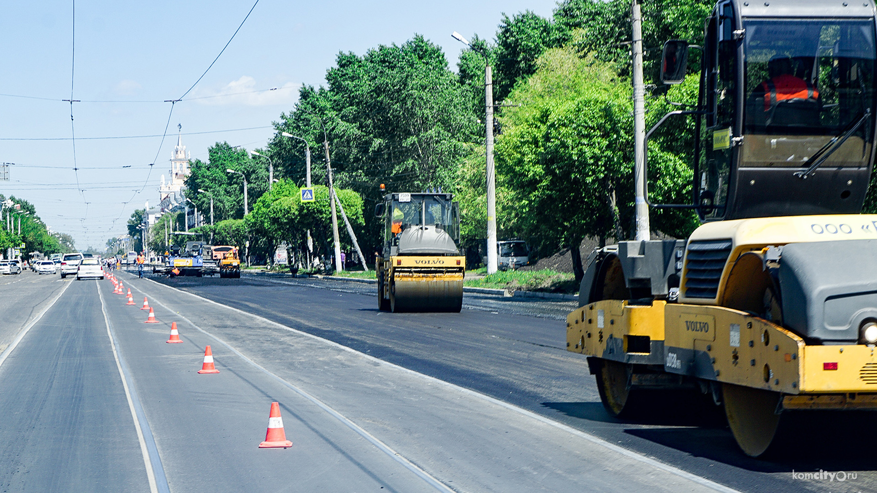
МУНИЦИПАЛЬНАЯ ПРОГРАММА
«РАЗВИТИЕ ДОРОЖНОЙ СЕТИ, БЛАГОУСТРОЙСТВО ГОРОДА КОМСОМОЛЬСКА-НА-АМУРЕ
Цель муниципальной программы - развитие дорожной сети, благоустройство города
№ п/п | Перечень основных показателей муниципальной программы | Ед. изм. | 2020 год (факт) | 2021 год (оценка) | 2022 год (прогноз) | 2023 год (прогноз) | 2024 год (прогноз)
1. | Удовлетворенность населения качеством автомобильных дорог города Комсомольска-на-Амуре | % | 48,2 | 40 | 40 | 40 | 40
2. | Доля протяженности дорожной сети Комсомольской городской агломерации Хабаровского края, соответствующей нормативным требованиям к их транспортно-эксплуатационному состоянию | % | 33,3 | 45,6 | 55,9 | 69,8 | 85,5
3. | Выполнение запланированных мероприятий по благоустройству территорий | % | 100 | 100 | 100 | 100 | 100

Slide 23

МУНИЦИПАЛЬНАЯ ПРОГРАММА «ПОВЫШЕНИЕ КАЧЕСТВА ЖИЛИЩНО-КОММУНАЛЬНОГО ОБСЛУЖИВАНИЯ НАСЕЛЕНИЯ ГОРОДА КОМСОМОЛЬСКА-НА-АМУРЕ»
Цель муниципальной программы - повышение качества жилищно-коммунального обслуживания населения города Комсомольска-на-Амуре
№ п/п | Перечень основных показателей муниципальной программы | Ед. изм. | 2020 год (факт) | 2021 год (оценка) | 2022 год (прогноз) | 2023 год (прогноз) | 2024 год (прогноз)
1. | Удовлетворенность населения жилищно-коммунальными услугами | % | 39,5 | 39,6 | 40,2 | 40,8 | 41,4
2. | Доля использованных, обезвреженных отходов в общем объеме образовавшихся отходов в процессе производства и потребления | % | 55 | 43 | 43,5 | 44 | 44
3. | Количество объектов жилищного фонда, на которые изготовлена техническая документация (в отчетном году) | ед. | 55 | 18 | 33 | 33 | 2
4. | Площадь разработанных кварталов под будущие захоронения | га | 2,2 | 2 | 2 | 2 | 2
5. | Ремонт, реконструкция или перепланировка, снос муниципального жилищного фонда, в рамках решений городской межведомственной комиссии | шт. | - | - | - | - | 1

Slide 24

МУНИЦИПАЛЬНАЯ ПРОГРАММА
«ОБЕСПЕЧЕНИЕ КАЧЕСТВЕННЫМ ЖИЛЬЕМ»
Цель муниципальной программы - содействие обеспечению доступным и комфортным жильем различных категорий граждан, проживающих на территории города Комсомольска-на-Амуре
№ п/п | Перечень основных показателей муниципальной программы | Ед. изм. | 2020 год (факт) | 2021 год (оценка) | 2022 год (прогноз) | 2023 год (прогноз) | 2024 год (прогноз)
1. | Общая площадь жилых помещений, приходящаяся в среднем на одного жителя | кв. м | 24,2 | 24 | 24,1 | 24,2 | 24,3
2. | Годовой объем ввода жилья | тыс. кв. м. | 12 | 14,5 | 19 | 16 | 17
3. | Количество молодых семей, которым предоставлена социальная выплата за счет средств местного бюджета на улучшение жилищных условий (за отчетный год) | Кол-во семей | 160 | 100 | 100 | 100 | 150
4. | Доля малоэтажного и индивидуального жилья в общем объеме ввода жилья (за отчетный год) | % | 57,5 | 30 | 30 | 30 | 30
5. | Количество граждан, расселенных из аварийного жилищного фонда (за отчетный год) | чел. | 194 | - | 119 | 170 | -

Slide 25

МУНИЦИПАЛЬНАЯ ПРОГРАММА «СОДЕЙСТВИЕ РАЗВИТИЮ И ПОДДЕРЖКА ОБЩЕСТВЕННЫХ ОБЪЕДИНЕНИЙ, НЕКОММЕРЧЕСКИХ ОРГАНИЗАЦИЙ И ИНИЦИАТИВ ГРАЖДАНСКОГО ОБЩЕСТВА В ГОРОДЕ КОМСОМОЛЬСКЕ-НА-АМУРЕ»
Цель муниципальной программы - содействие развитию институтов гражданского общества г. Комсомольска-на-Амуре
№ п/п | Значения основных показателей | Ед. изм. | 2020 год (факт) | 2021 год (оценка) | 2022 год (прогноз) | 2023 год (прогноз) | 2024 год (прогноз)
1. | Количество вновь зарегистрированных некоммерческих организаций | ед. | 24 | 25 | 26 | 27 | 28
2. | Количество граждан, вовлеченных в деятельность ТОС | чел. | 25 608 | 30 000 | 33 000 | 36 000 | 39 000

Slide 26

МУНИЦИПАЛЬНАЯ ПРОГРАММА «РАЗВИТИЕ ТЕХНОЛОГИЙ ЦИФРОВОГО МУНИЦИПАЛИТЕТА И ИНФРАСТРУКТУРЫ СВЯЗИ В ГОРОДЕ КОМСОМОЛЬСКЕ-НА-АМУРЕ»
Цель муниципальной программы - повышение эффективности муниципальных структур за счет перехода на цифровые технологии и развития инфраструктуры связи
№ п/п | Значения основных показателей | Ед. изм. | 2020 год (факт) | 2021 год (оценка) | 2022 год (прогноз) | 2023 год (прогноз) | 2024 год (прогноз)
1. | Уровень удовлетворенности граждан качеством предоставления муниципальных услуг | %, не менее | 91,4 | 93 | 95 | 95 | 95

Slide 27

МУНИЦИПАЛЬНАЯ ПРОГРАММА
«УПРАВЛЕНИЕ МУНИЦИПАЛЬНЫМИ ФИНАНСАМИ»
Цель муниципальной программы - повышение качества управления муниципальными финансами
№ п/п | Значения основных показателей | Ед. изм. | 2020 год (факт) | 2021 год (оценка) | 2022 год (прогноз) | 2023 год (прогноз) | 2024 год (прогноз)
1. | Соблюдение ограничений по уровню муниципального долга | да/нет | да | да | да | да | да
2. | Развитие (модернизация) портала «Открытый бюджет города Комсомольска-на-Амуре» | да/нет | да | да | да | да | да
3. | Наличие электронных брошюр «Отчёт для граждан» и «Бюджет для граждан» в информационно-телекоммуникационной сети «Интернет» | да/нет | да | да | да | да | да

Slide 28
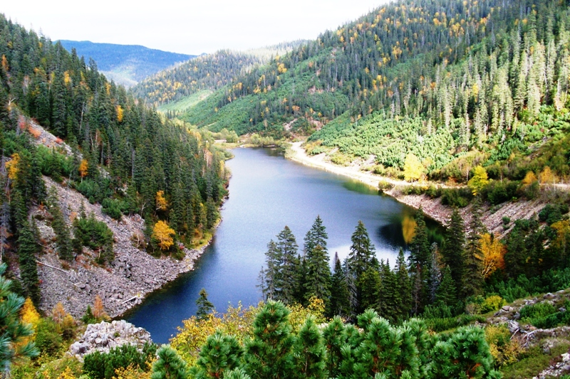
МУНИЦИПАЛЬНАЯ ПРОГРАММА
«РАЗВИТИЕ МЕЖДУНАРОДНЫХ СВЯЗЕЙ И ТУРИЗМА В
ГОРОДЕ КОМСОМОЛЬСКЕ-НА-АМУРЕ»
Цель муниципальной программы - развитие международных связей города и создание условий для развития туризма в городе Комсомольске-на-Амуре
№ п/п | Значения основных показателей | Ед. изм. | 2020 год (факт) | 2021 год (оценка) | 2022 год (прогноз) | 2023 год (прогноз) | 2024 год (прогноз)
1. | Количество международных и внешнеэкономических мероприятий с участием города Комсомольска-на-Амуре | ед. | 5 | 3 | 29 | 30 | 31
2. | Количество мероприятий, проведенных с городами-побратимами | ед. | 0 | 2 | 5 | 6 | 7
3. | Количество предприятий и организаций города Комсомольска-на-Амуре, которым оказано содействие в реализации проектов, участии в специализированных выставках, ярмарках, обучающих семинарах, стажировках и других международных мероприятиях | ед. | 2 | 3 | 33 | 35 | 40
4. | Количество лиц, размещенных в коллективных средствах размещения города Комсомольска-на-Амуре | тыс. чел | 17,9 | 79,5 | 79,6 | 79,7 | 79,8
5. | Численность экскурсантов, обслуженных предприятиями туристской отрасли Комсомольска-на-Амуре | тыс. чел | 129 | 130 | 268 | 268 | 268
6. | Экспорт туристических услуг | тыс. чел | 1,45 | 1,46 | 4,3 | 4,3 | 4,3

Slide 29

МУНИЦИПАЛЬНАЯ ПРОГРАММА
«СОДЕЙСТВИЕ РАЗВИТИЮ МАЛОГО И СРЕДНЕГО ПРЕДПРИНИМАТЕЛЬСТВА
В ГОРОДЕ КОМСОМОЛЬСКЕ-НА-АМУРЕ»
Цель муниципальной программы - развитие существующих и формирование новых механизмов стимулирования малого и среднего предпринимательства в городе Комсомольске-на-Амуре
№ п/п | Значения основных показателей | Ед. изм. | 2020 год (факт) | 2021 год (оценка) | 2022 год (прогноз) | 2023 год (прогноз) | 2024 год (прогноз)
1. | Число субъектов малого и среднего предпринимательства в расчете на 10 тыс. человек населения | ед. | 283,4 | 290,3 | 294,4 | 299 | 30,5
2. | Количество субъектов МСП | ед. | 6 834 | 7 014 | 7 084 | 7 155 | 7 227
3. | Коэффициент «рождаемости» субъектов МСП (количество созданных в отчетном периоде малых и средних предприятий (включая индивидуальных предпринимателей) в расчете на 1 тыс. действующих на дату окончания отчетного периода малых и средних предприятий (включая индивидуальных предпринимателей) | ед. | 121 | 144,1 | 144,3 | 144,4 | 144,5
4. | Численность занятых в сфере МСП, включая индивидуальных предпринимателей | тыс. чел | 23,3 | 26,3 | 26,5 | 26,7 | 26,9
5. | Доля индивидуальных предпринимателей, применяющих патентную систему налогообложения, в общем количестве индивидуальных предпринимателей, зарегистрированных в муниципальном образовании, являющихся субъектами МСП | % | 6 | 6,4 | 6,8 | 7,1 | 7,7

Slide 30
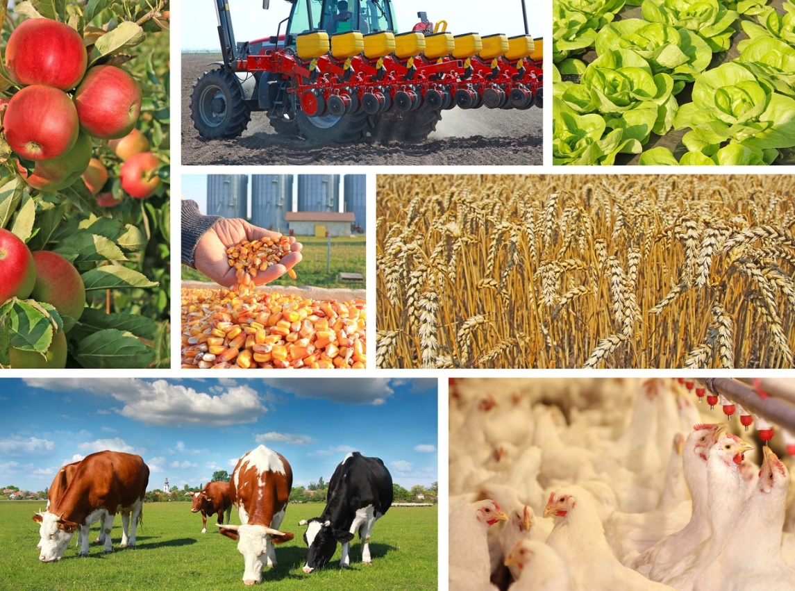
МУНИЦИПАЛЬНАЯ ПРОГРАММА
«РАЗВИТИЕ СЕЛЬСКОГО ХОЗЯЙСТВА НА ТЕРРИТОРИИ
ГОРОДА КОМСОМОЛЬСКА-НА-АМУРЕ»
Цель муниципальной программы - создание условий для развития сельскохозяйственного производства, расширения рынка сельскохозяйственной продукции, сырья и продовольствия
№ п/п | Значения основных показателей | Ед. изм. | 2020 год (факт) | 2021 год (оценка) | 2022 год (прогноз) | 2023 год (прогноз) | 2024 год (прогноз)
1. | Количество садоводческих, огороднических некоммерческих товариществ, реализовавших мероприятия по инженерному обеспечению территорий садоводческих, огороднических некоммерческих товариществ и, получивших поддержку за счет средств местного бюджета (за отчетный год) | ед. | 2 | 1 | 1 | 3 | 3
2. | Количество сельскохозяйственных потребительских кооперативов, получивших поддержу средств местного бюджета (за отчетный год) | ед. | - | 1 | 1 | 1 | 1

Slide 31

МУНИЦИПАЛЬНАЯ ПРОГРАММА
«РАЗВИТИЕ МУНИЦИПАЛЬНОЙ СЛУЖБЫ В ГОРОДЕ
КОМСОМОЛЬСКЕ-НА-АМУРЕ»
Цель муниципальной программы - повышение эффективности и результативности муниципальной службы
№ п/п | Значения основных показателей | Ед. изм. | 2020 год (факт) | 2021 год (оценка) | 2022 год (прогноз) | 2023 год (прогноз) | 2024 год (прогноз)
1. | Комплексная оценка эффективности деятельности органов местного самоуправления за год, предшествующий отчетному году | - | 0,485 | 0,501 | 0,502 | 0,504 | 0,505
2. | Доля муниципальных служащих, получивших дополнительное профессиональное образование, прошедших обучение, от общего количества муниципальных служащих | % | 26 | 25 | 25 | 25 | 25

Slide 32

МУНИЦИПАЛЬНАЯ ПРОГРАММА
«ОБЕСПЕЧЕНИЕ ОБЩЕСТВЕННОЙ БЕЗОПАСНОСТИ И ПРОТИВОДЕЙСТВИЕ ПРЕСТУПНОСТИ НА ТЕРРИТОРИИ ГОРОДА КОМСОМОЛЬСКА-НА-АМУРЕ»
Цель муниципальной программы - обеспечение безопасности населения города Комсомольск-на-Амуре от угроз криминогенного характера
№ п/п | Значения основных показателей | Ед. изм. | 2020 год (факт) | 2021 год (оценка) | 2022 год (прогноз) | 2023 год (прогноз) | 2024 год (прогноз)
1. | Количество преступлений, зарегистрированных на территории города | ед. | 3 987 | 5 625 | 5 610 | 5 600 | 5 590

Slide 33

МУНИЦИПАЛЬНАЯ ПРОГРАММА
«ЭНЕРГОСБЕРЕЖЕНИЕ И ПОВЫШЕНИЕ ЭНЕРГЕТИЧЕСКОЙ ЭФФЕКТИВНОСТИ В ГОРОДЕ КОМСОМОЛЬСКЕ-НА-АМУРЕ»
Цель муниципальной программы - обеспечение рационального использования энергетических ресурсов за счет реализации мероприятий по энергосбережению и повышению энергетической эффективности
№ п/п | Значения основных показателей | Ед. изм. | 2022 год (прогноз) | 2023 год (прогноз) | 2024 год (прогноз)
1. | Количество квартир муниципального жилого фонда, в которых установлены приборы учета (в отчетном году) | шт. | 7 | 7 | 7
2. | Утверждение актуализированной схемы теплоснабжения города | да/нет | да | да | да
3. | Компенсация организациям убытков, связанных с применением регулируемых цен (тарифов) на тепловую энергию, поставляемую населению. Возмещение затрат, связанных с выполнением работ по капитальному ремонту основных средств муниципальных предприятий | % | 100 | 100 | 100

Slide 34
МУНИЦИПАЛЬНАЯ ПРОГРАММА
«ЗАЩИТА НАСЕЛЕНИЯ И ТЕРРИТОРИИ ГОРОДА КОМСОМОЛЬСКА-НА-АМУРЕ ОТ ЧРЕЗВЫЧАЙНЫХ СИТУАЦИЙ, ОБЕСПЕЧЕНИЕ ПОЖАРНОЙ БЕЗОПАСНОСТИ И БЕЗОПАСНОСТИ ЛЮДЕЙ НА ВОДНЫХ ОБЪЕКТАХ»
Цель муниципальной программы - минимизация социального, экономического и экологического ущерба, наносимого населению, экономике и природной среде от чрезвычайных ситуаций, пожаров и происшествий на водных объектах
№ п/п | Значения основных показателей | Ед. изм. | 2022 год (прогноз) | 2023 год (прогноз) | 2024 год (прогноз)
1. | Раскрываемость преступлений, совершенных в общественных местах | % | 61,7 | 62,7 | 63,7
2. | Соотношение числа зданий муниципальной собственности, находящихся в оперативном управлении МКУ «УХОДОМС», оборудованных автоматическими системами обеспечения пожарной безопасности, обеспечивающими автоматическое обнаружение пожара, подачу управляющих сигналов на технические средства оповещения людей о пожаре и управления эвакуацией людей и соответствующими «Техническому регламенту о требованиях пожарной безопасности», в редакции Федерального закона от 22 июля 2008 г. № 123-ФЗ, к общему числу зданий муниципальной собственности, находящихся в оперативном управлении МКУ «УХОДОМС» | % | 80 | 100 | 100
3. | Количество изготовленных (восстановленных) и установленных знаков безопасности на водных объектах | ед. | 3 | 5 | 7
4. | Создание резервов материальных ресурсов для предупреждения и ликвидации чрезвычайных ситуаций местного, межмуниципального и регионального характера, их содержание | да/нет | да | да | да

Slide 35

МУНИЦИПАЛЬНАЯ ПРОГРАММА
«ОБЕСПЕЧЕНИЕ КАЧЕСТВА И ДОСТУПНОСТИ ОБРАЗОВАНИЯ»
Цель муниципальной программы - обеспечение доступности и качества образования, отвечающего социальным потребностям жителей города Комсомольска-на-Амуре
№ п/п | Перечень основных показателей муниципальной программы | Ед. изм. | 2022 год (прогноз) | 2023 год (прогноз) | 2024 год (прогноз)
1. | Удовлетворенность родителей качеством общего образования | % | 97 | 97 | 97
2. | Удовлетворенность родителей качеством дополнительного образования | % | 96,8 | 96,8 | 96,8

Slide 36
МУНИЦИПАЛЬНАЯ ПРОГРАММА
«УПРАВЛЕНИЕ И РАСПОРЯЖЕНИЕ МУНИЦИПАЛЬНЫМ ИМУЩЕСТВОМ»
Цель муниципальной программы - эффективное управление и распоряжение муниципальным имуществом города Комсомольска-на-Амуре
№ п/п | Значения основных показателей | Ед. изм. | 2020 год (факт) | 2021 год (оценка) | 2022 год (прогноз) | 2023 год (прогноз) | 2024 год (прогноз)
1. | Площадь неиспользуемых объектов муниципального недвижимого имущества (здания, строения, сооружения) находящихся в муниципальной собственности, за исключением объектов ограниченных к использованию, нежилых объектов военного имущества и не используемых нежилых помещений по которым администрацией города Комсомольска-на-Амуре приняты или принимаются решения по их реконструкции с целью дальнейшего использования для нужд города Комсомольска-на-Амуре | кв.м | 36 982 | 36 989 | 36 989 | 36 989 | 36 989
2. | Доля площади земельных участков, являющихся объектами налогообложения земельным налогом, в общей площади территории города Комсомольска-на-Амуре | % | 89,9 | 90,0 | 90,2 | 90,3 | 90,4
3. | Количество неиспользуемых земельных участков, находящихся в муниципальной и государственной собственности до разграничения, вовлеченных в хозяйственный оборот (в отчетном периоде) | шт. | 47 | 48 | 48 | 49 | 50

Slide 37

Контактная информация
Финансовое управление администрации города Комсомольска-на-Амуре Хабаровского края
Руководитель финансового управления | Марьева Елена Анатольевна
Адрес | ул. Кирова, д. 41, 6 этаж, кабинет № 2
Телефон, факс | 52-27-30, 54-40-40 (факс)
Адрес электронной почты | Gorfo1@yandex.ru
Часы приема | Четверг: с 15.00 до 17.00 Выходные дни – суббота, воскресенье

Slide 38

Благодарим за внимание!

